Slide 1


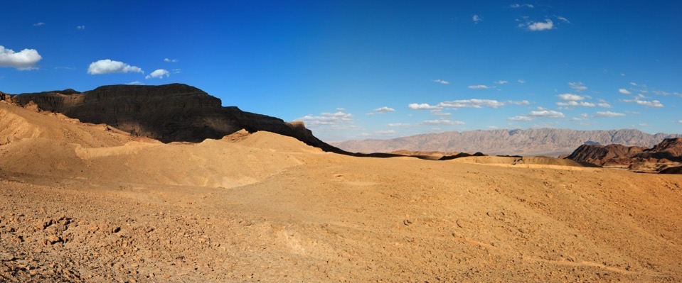
La vie d’
Abraham
D. Gern 2.2015
TP

Slide 2
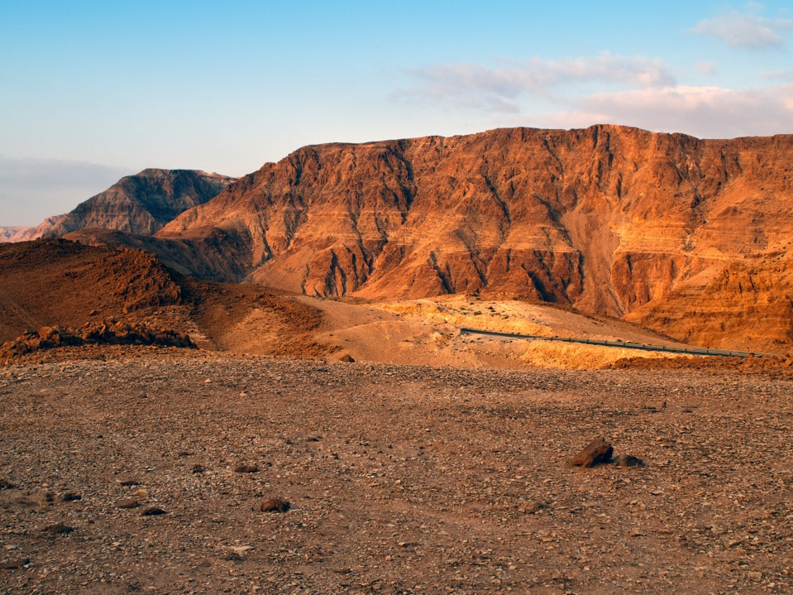
Chronologie
JESUS CHRIST
300 ans
400 ans
40 ans
360 ans
120 ans
330 ans
70 ans
500 ans
Abraham
TP

Slide 3
Térach vit à Ur, riche cité chaldéenne. Il a 3 enfants: Abram, Nackhor et Haran.
L’Eternel parle à son fils Abram:
    Quitte ton pays, ta patrie et ta famille et va dans le pays que je te montrerai. Je ferai de toi une grande nation, je te bénirai, je rendrai ton nom grand et tu seras une source de bénédiction. Je bénirai ceux qui te béniront et je maudirai ceux qui te maudiront, et *toutes les familles de la terre seront bénies en toi. Gen 12:3
L’Eternel dit à Abram de partir mais il ne lui indique pas la destination.

Slide 4

Abram discerne la voix divine et obéit à celle-ci, malgré les énormes changements que vont entraîner cette décision pour sa famille toute entière.
Si nous restons dans la dépendance du Seigneur, il va nous conduire
  à l’endroit où il veut
  au moment choisi par Lui.

Slide 5

Il peut nous amener à exercer une activité dont nous ne comprenons l’utilité que des années plus tard.
Restons à son écoute:
  Plus nous serons en communion avec Lui,
  Mieux nous comprendrons ses instructions.

Slide 6
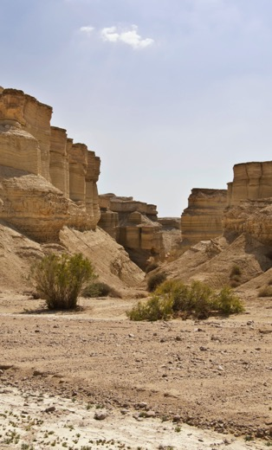
Le départ
Abram part avec
  sa femme Saraï,
  Lot, son neveu,
  tous ses serviteurs et ses servantes et tous ses biens.
Térach, son père, les accompagne alors que l’Eternel avait pourtant dit à Abram de partir seul (sans son père et son neveu).
Ils marchent près de 1’000 km et arrivent à Charan.

Slide 7
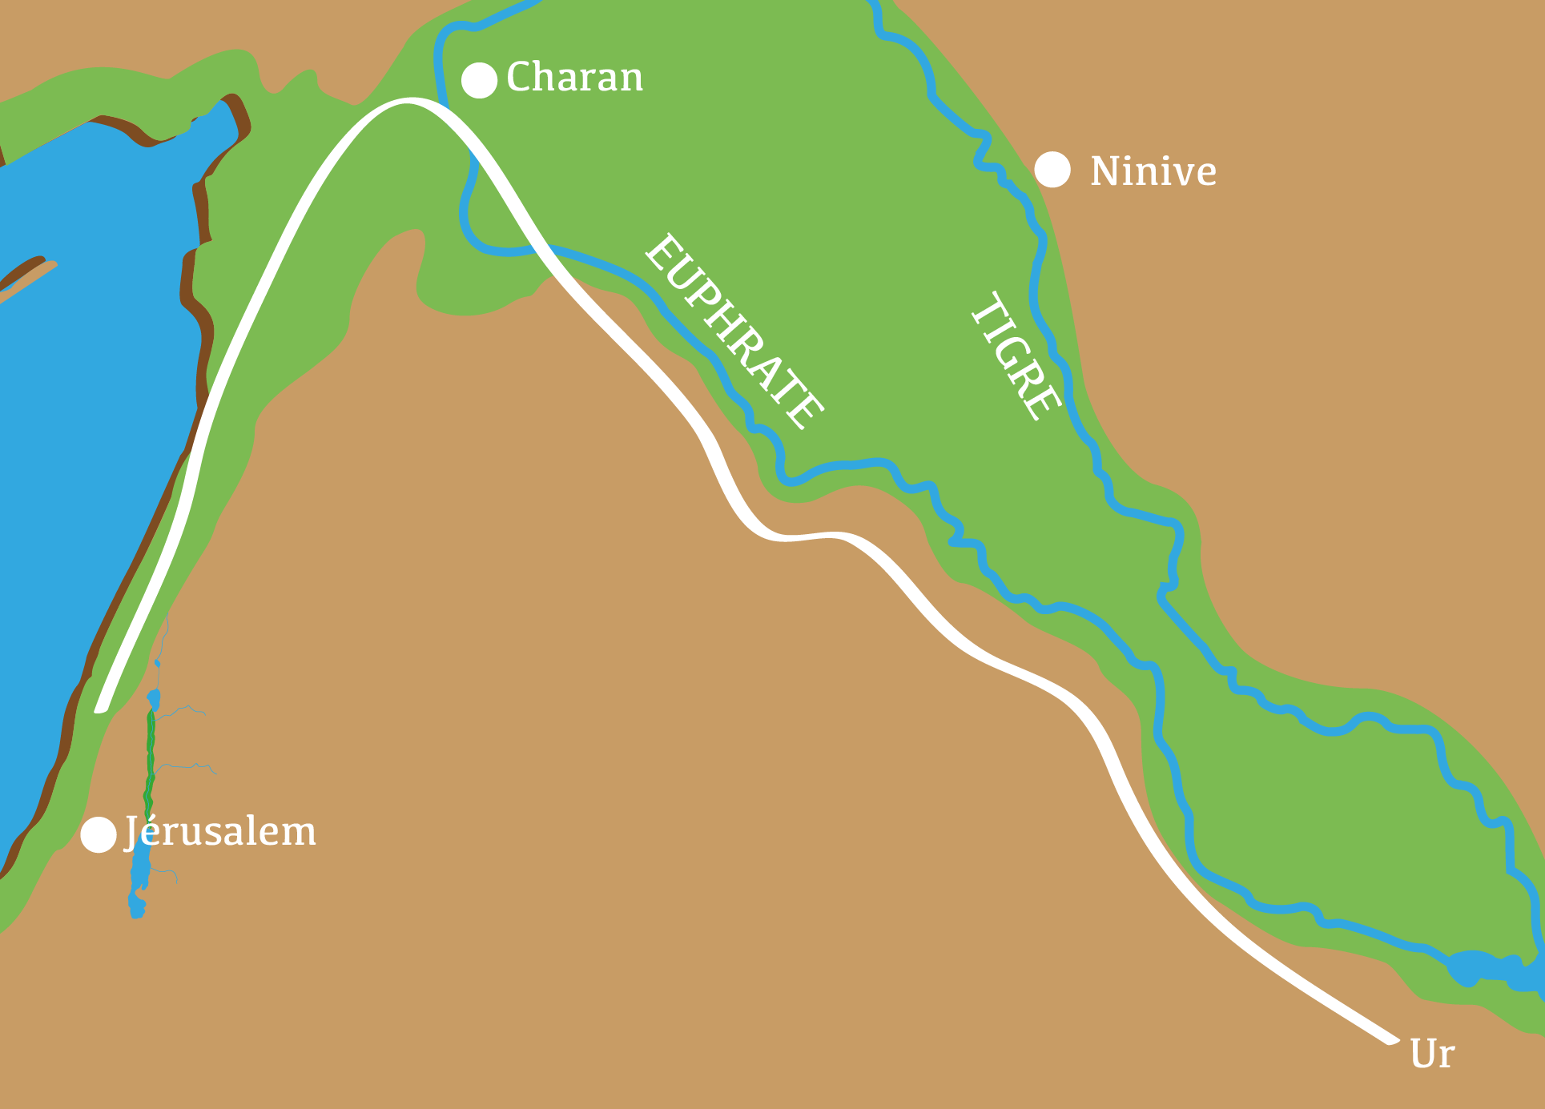

Slide 8
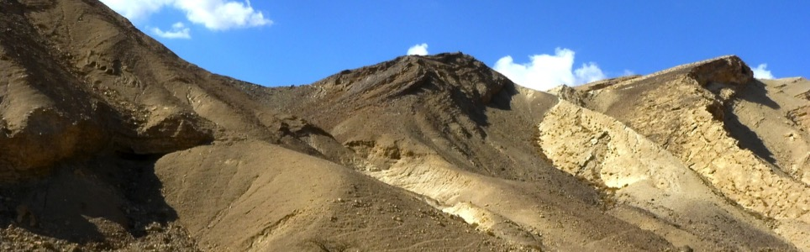
A la mort de Térach, l’Eternel dit à Abram de continuer le voyage.
Il ne sait pas où il va.
    C'est par la foi qu'Abraham … est parti sans savoir où il allait. Héb 11:8

Slide 9
L’Eternel va le conduire.
Arrivé à Sichem, Il lui parle:
    C’est à ta descendance que je donnerai ce pays. Gen 12:7
Quel encouragement pour Abram et Saraï de recevoir cette promesse en arrivant dans le pays promis!
Abram construit là un autel à l’Eternel.
Ses voisins ont dû trouver cela bizarre!
Abram ne cache pas sa relation avec l’Eternel.
  N’est-ce pas un exemple pour nous?
Il installe ensuite sa tente entre Béthel et Aï.

Slide 10
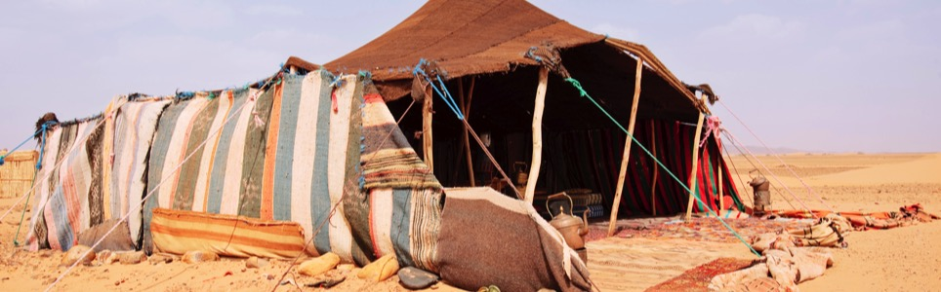
Il bâtit à nouveau un autel à l’Eternel et invoque Son nom.
Il reste nomade toute sa vie.
Il n’habite pas dans une maison mais dans une tente.

Slide 11
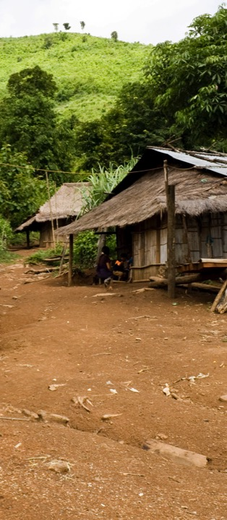
Abram est prêt à partir où l’Eternel lui dit d’aller.
Le sommes-nous aussi?
Comment réagirions-nous si le Seigneur nous disait
  d’aller travailler pour Lui dans un pays pauvre?
  ou de quitter un travail bien rémunéré pour accomplir une tâche au sein de notre église?

Slide 12
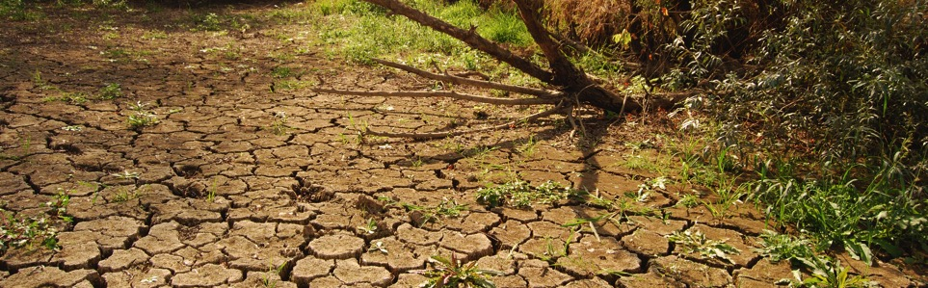
Abram continue de descendre au Sud du pays.
La famine couvre toute la région.
Il cherche à en échapper.
Il n’interroge pas l’Eternel.

Slide 13
Vivre sur nos propres expériences
N’a-t-on pas souvent ce genre de réactions?
Lorsqu’on a vécu une victoire avec Christ, il est tentant
  de nous sentir sûr de nous,
  de vivre sur notre propre expérience en oubliant de recourir à Jésus.
L’Apôtre Paul nous avertit:
    Ainsi donc, que celui qui croit être debout fasse attention à ne pas tomber! 1 Co 10:12

Slide 14
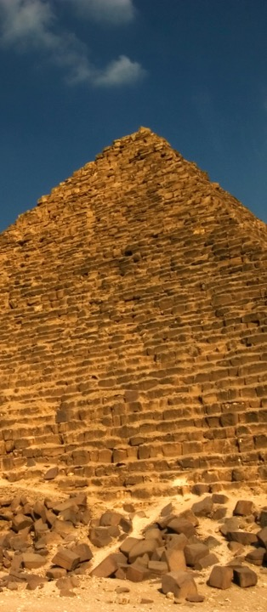
Abram se rend en Egypte à l’endroit où la famine est la moins forte.
Avant d’entrer dans le pays, il dit à sa femme:
    Ecoute-moi! Je sais que tu es une belle femme. Quand les Egyptiens te verront, ils diront: ‘C'est sa femme’ et ils me tueront, tandis que toi, ils te laisseront en vie. Présente-toi donc comme ma sœur afin que je sois bien traité à cause de toi et que je reste en vie grâce à toi. Gen 12:11-13

Slide 15
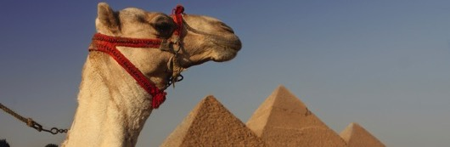
Les Egyptiens découvrent la beauté de Saraï.
Elle est emmenée dans la maison de Pharaon.
  A cause d’elle, Pharaon donne à Abram des serviteurs et des servantes, des brebis, des boeufs, des ânesses, des chameaux.
TP

Slide 16
Abram a marché des milliers de kilomètres, dirigé par Dieu.
Il a communiqué avec Lui, il a été guidé.
Sa confiance en l’Eternel semble avoir désormais disparu.
Faisons attention de ne pas attrister ou même renier Jésus notre Sauveur.
C’est facile à dire, mais si difficile à pratiquer chaque jour!
Encourageons-nous!
Abram a cherché une solution pour se protéger du danger au lieu de consulter l’Eternel et lui demander sa protection.
Lors d’une décision à prendre, posons-nous la question « qu’est-ce que Jésus ferait à ma place ».

Slide 17
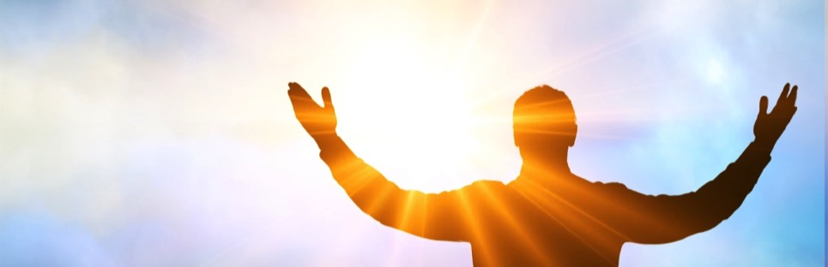
Cette manière de faire va déjà éliminer de nombreuses variantes de solutions.
Si nous ne voyons pas encore clair, soyons animés, comme Jésus, du désir de plaire à Notre Père, Notre Seigneur.
Rapprochons-nous de Lui, laissons-nous guider par Lui.
TP

Slide 18
A cause de Saraï, l’Eternel frappe la maison de Pharaon de grandes plaies.
Pharaon fait appeler Abram et lui dit:
    Qu'est-ce que tu m'as fait? Pourquoi ne m'as-tu pas informé que c'est ta femme? Pourquoi as-tu prétendu que c’était ta sœur? De ce fait, je l'ai prise pour femme! Voici maintenant ta femme. Prends-la et va-t’en! Gen 12:18-19
  Relevons qu’Abram et Saraï sont effectivement frère et sœur car ils ont le même père. Ils n’ont toutefois pas la même mère.
Abram remonte d’Egypte avec tous ses biens.
Il est devenu très riche en troupeaux, en argent, en or.

Slide 19
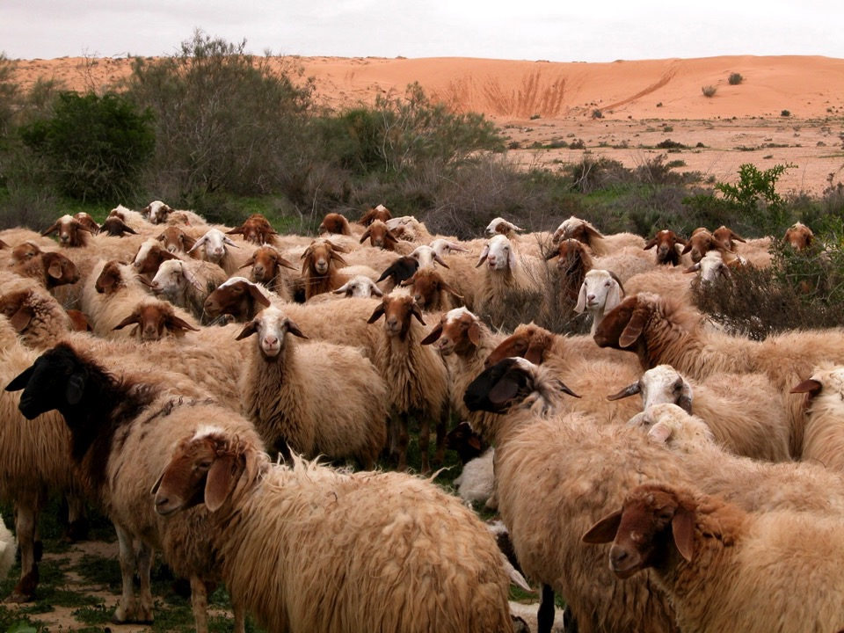

Slide 20
A première vue, nous voyons beaucoup de bénédictions.
Mais toutes ces choses provenant de l’Egypte vont être négatives par la suite:
  A cause de leurs grandes richesses, Abram et Lot doivent se séparer (Gen 13:5
  Agar, la servante Egyptienne, va amener le trouble dans la famille.
  Lot va garder en mémoire ce qu’il a vu en Egypte, ce qui entraînera la chute de sa famille.
    Lot leva les yeux et vit que toute la plaine du Jourdain était entièrement arrosée. Avant que l'Eternel n’ait détruit Sodome et Gomorrhe, c'était, jusqu'à Tsoar, comme un jardin de l'Eternel, comme l'Egypte. Gen 13:10

Slide 21
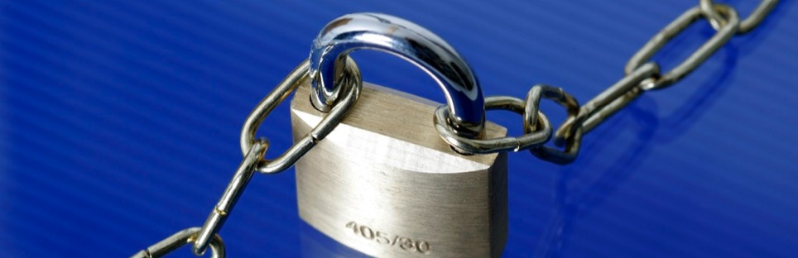
Restons attachés à Jésus-Christ. Et si nous faisons un faux pas?
  Revenons vers lui,
  Demandons-lui pardon,
  Restons proche de Lui.
TP

Slide 22
Abram arrive à Béthel, à l’endroit où il avait précédemment fait un autel à l’Eternel.
Là il invoque Son nom.
Les troupeaux de Lot et d’Abram sont trop nombreux pour rester ensemble.
Leurs bergers se querellent. Abram dit à son neveu:
    Qu'il n'y ait donc pas de dispute entre toi et moi, ni entre tes bergers et les miens, car nous sommes frères. Tout le pays n'est-il pas devant toi? Sépare-toi de moi. Si tu vas à gauche, j'irai à droite, et si tu vas à droite, j'irai à gauche.» Gen 13:8-9

Slide 23
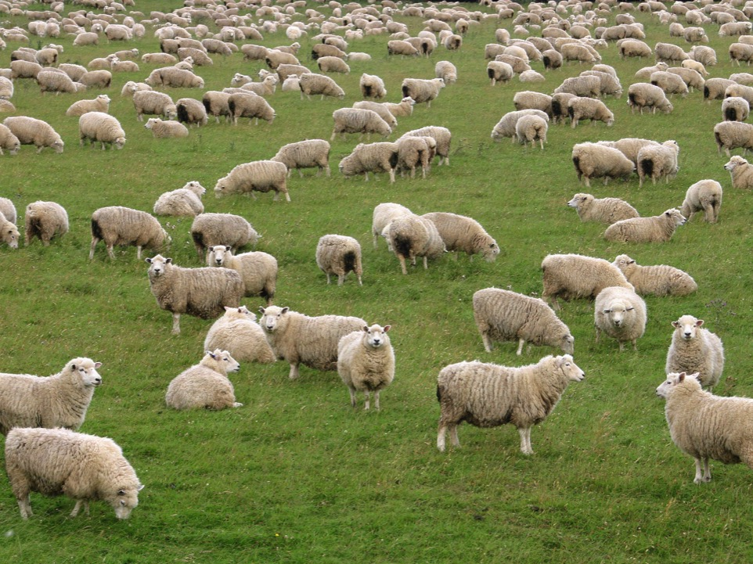

Slide 24
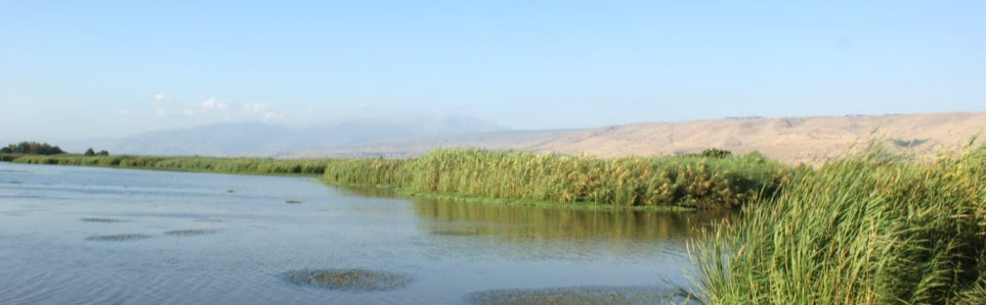
Lot lève les yeux et voit toute la plaine du Jourdain.
Il voit la vallée bien irriguée et choisit d’y vivre.
Il dresse ses tentes jusqu’à la ville de Sodome.
GN

Slide 25
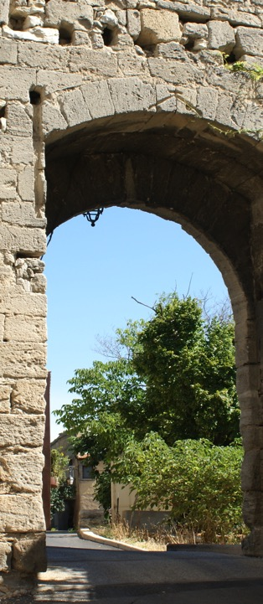
Que dit la bible des gens de la ville?
    Les habitants de Sodome étaient mauvais et péchaient beaucoup contre l'Eternel. Gn 13,13.
Plus tard, Lot habite dans la ville.
Il se tient même à l’entrée de celle-ci, l’endroit où les « décideurs » de Sodome se retrouvent. (Gen 19:1)
Sa famille va être en contact avec la perversité de Sodome.
Lot a-t-il pensé aux dangers qu’il lui fait courir?
GN

Slide 26
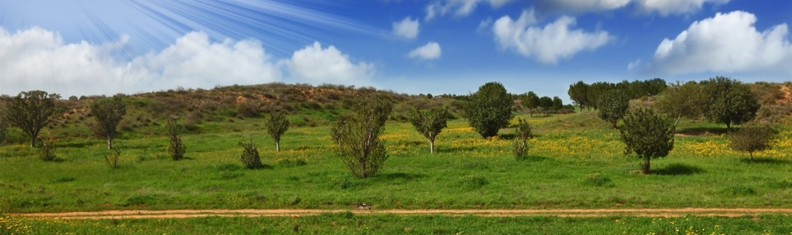
En habitant dans la ville de Sodome, Lot bénéficie de bons pâturages bien irrigués (Gen 13:10).
  Ceci a du augmenter son cheptel et donc sa fortune.
La vie dans cette ville pervertie (Jude7) l’a toutefois contaminé ainsi que toute sa famille.

Slide 27
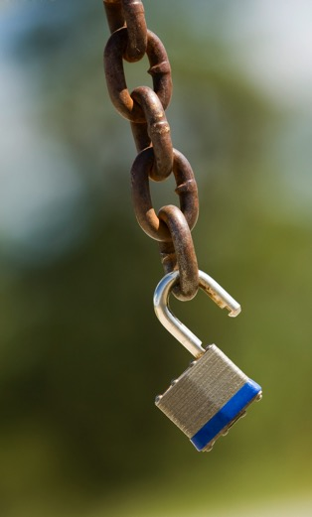
Identifiez les différents dangers que vous côtoyez chaque jour
  à la maison, au travail,
  durant les études, le temps libre,
  durant les vacances.
Attention, les membres de votre famille ne sont pas forcément attirés par les mêmes appâts que vous;
Certains vous semblent innocents mais peuvent entraîner la chute d’une personne autour de vous!
TP

Slide 28

Face à ces dangers,
  Éloignez-vous d’eux,
  Et si ce n’est pas possible, criez à Dieu afin qu’il vous en protège.
FO

Slide 29
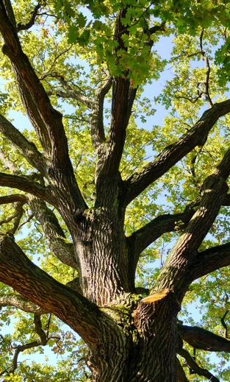
Promesse donnée à Abram
L’Eternel s’adresse à Abram et lui dit:
    Lève les yeux et, de l'endroit où tu es, regarde vers le nord et le sud, vers l'est et l'ouest. En effet, tout le pays que tu vois, je te le donnerai à toi, ainsi qu'à ta descendance pour toujours. Gn 13,14
Il lui annonce que sa postérité sera aussi nombreuse que la poussière de la terre.
Abram s’installe parmi les chênes de Mamré, près de Hébron.
FO

Slide 30
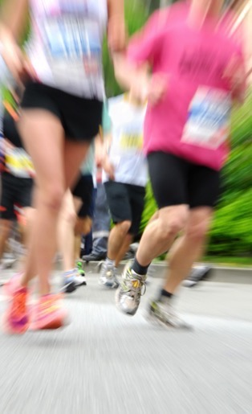
Combien de fois avez-vous entendu qu’il fallait se séparer des choses mauvaises du monde?
C’est juste, c’est bien … mais ce n’est pas suffisant.
Remplissons nos cœurs et nos pensées de Jésus.
    Fixant les yeux sur Jésus, le chef et le consommateur de la foi, lequel, à cause de la joie qui était devant lui, a enduré la croix, ayant méprisé la honte, et est assis à la droite du trône de Dieu. Heb 12:2 (version Darby)
Fixons nos yeux sur Lui!

Slide 31
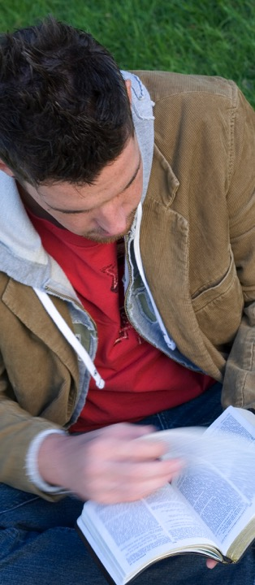
L’Eternel a parlé à Abram. Aujourd’hui encore, le Seigneur nous parle
  Par des versets de la bible sur lesquels Il nous dirige,
  Par des révélations, des images, des prophéties, des rêves,
  Par des gens qui nous entourent, …

Slide 32
Abram sauve Lot
Plusieurs rois viennent faire la guerre au roi de Sodome ainsi qu’aux royaumes voisins.
Les vainqueurs dépouillent Sodome de toutes ses richesses.
Lot est fait prisonnier.
Un fuyard va annoncer la nouvelle à Abram.
Celui-ci arme 318 serviteurs et poursuit les rois jusqu’à Dan.
Ces soldats font confiance à Abram.

Slide 33
Voyons quelques caractéristiques de ces soldats:
    Tiré de « Sei gehorsam, W. Wiersbe »
Ils sont nés dans la maison d’Abram.
  Si nous sommes nés de nouveau, nous pouvons également suivre Jésus.
Ils sont armés.
  Le Seigneur nous a aussi donné des armes pour que nous soyons des serviteurs utiles.
    Revêtez-vous de toutes les armes de Dieu afin de pouvoir tenir ferme contre les manœuvres du diable. Eph 6:10

Slide 34
Ils sont exercés.
  Cela ne sert à rien d’avoir des armes si on ne sait pas s’en servir!
  Est-ce qu’on utilise dans notre vie les armes à notre disposition?
    Tenez donc ferme: ayez autour de votre taille la vérité en guise de ceinture; enfilez la cuirasse de la justice; mettez comme chaussures à vos pieds le zèle pour annoncer l'Evangile de paix; prenez en toute circonstance le bouclier de la foi, avec lequel vous pourrez éteindre toutes les flèches enflammées du mal; faites aussi bon accueil au casque du salut et à l'épée de l'Esprit, c’est-à-dire la parole de Dieu. Eph 6:14-17

Slide 35
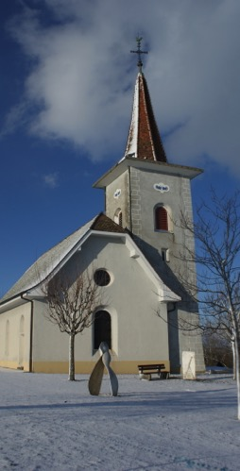
Plus on est empreint de la Parole de Dieu, mieux on sera prêt.
Il y a 318 soldats mais un seul qui donne
  la direction,
  la stratégie de combat,
  le planning de la bataille.
Est-ce que nous laissons le Seigneur être à la tête
  dans la vie d’Eglise?
  dans nos actions d’évangélisation?
  etc…

Slide 36
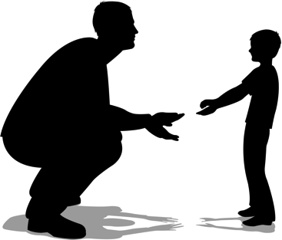
Les serviteurs font confiance à Abram.
Voulons-nous que le Seigneur agisse dans nos combats?
Alors faisons-Lui confiance!

Slide 37
Ils ont tous le même but, la victoire sur l’ennemi.
  Dirigeons nos pensées sur Jésus, le but de notre course.
    Je peux tout par celui qui me fortifie, [Christ]. Phil 4:13
Ils réalisent des performances extraordinaires.
  Ils marchent 120 km jusqu’au camps des ennemis à Dan.
  Ils les poursuivent encore 120 km.
  Il battent des ennemis beaucoup plus nombreux qu’eux.
  Ils ramènent Lot et tous les autres prisonniers (14:16)
  Ils rendent toutes les richesses volées au roi de Sodome.

Slide 38
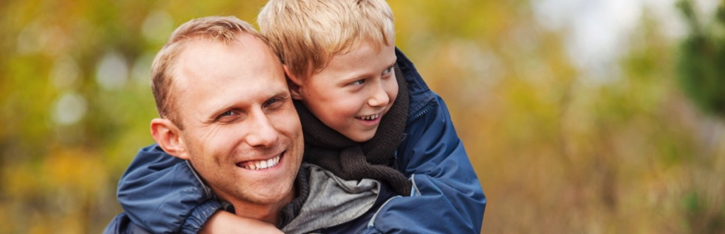
Avec Dieu, nous disposons d’une force extraordinaire.
  Demandons-lui de l’aide,
  Laissons-le nous guider,
  Attribuons-lui la victoire.
FO

Slide 39
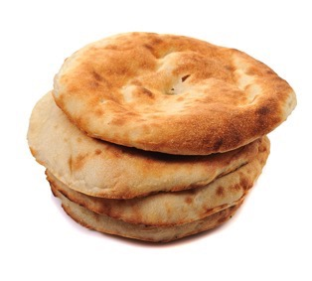
Melchisedek
Melchisedek est roi de Salem et sacrificateur de l'Eternel.
Il vient apporter du pain et du vin à Abram.
Il le bénit et lui dit:
    Qu'Abram soit béni par le Dieu très-haut, le maître du ciel et de la terre! Béni soit le Dieu très-haut qui a livré tes ennemis entre tes mains! Gn 14,19
TP

Slide 40
L'épitre aux Hébreux nous parle de Melchisédek:
    On ne lui connaît ni père ni mère, ni généalogie, ni commencement de jours ni fin de vie, mais, rendu semblable au Fils de Dieu, il reste prêtre pour toujours. Remarquez quelle est la grandeur de ce personnage, puisque le patriarche Abraham lui a donné [même] le dixième de son butin. Hbr 7,3
Melchisédek est une figure de Jésus-Christ.
Réalisons-nous la grandeur, la majesté de Jésus-Christ?
  Plus nous le réaliserons, plus nous désirerons vivre pour lui!

Slide 41
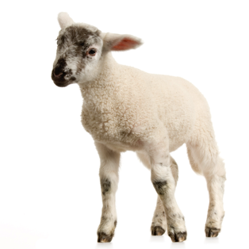
Abram lui donne la dîme de tout.
C’est la 1ère mention de la dîme dans la bible.
Ainsi ce principe est antérieur à la loi de Moïse.
Les Israélites devaient donner à Dieu le dixième de tout:
  de leur argent,
  de leurs animaux,
  de leurs fruits.

Slide 42
La dîme
La dîme n’est pas mentionnée dans le Nouveau Testament.
Par contre de nombreux passages nous parlent de la gestion de notre argent:
    Que chacun donne comme il l'a décidé dans son coeur, sans regret ni contrainte, car Dieu aime celui qui donne avec joie. 2.Cor 9,7
      Voir aussi 2.Cor 8,7 + 1.Cor 16,
Abraham a donné la dîme à Dieu (dans la personne de Melchisedeck).

Slide 43
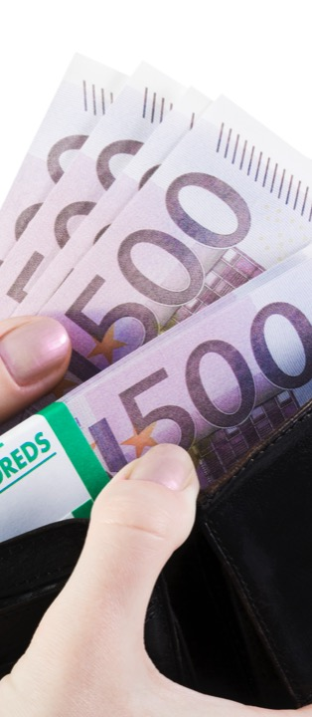
Faisons aussi nos dons directement à Dieu qui se chargera de les utiliser
  pour les frais de l’église,
  pour le pasteur,
  pour les missionnaires à l’étranger,
  Etc…
TP

Slide 44
Et si nous commencions également à donner le dixième de notre revenu?
C’est bien mais aucune règle biblique ne nous limite à ce pourcentage.
Reprenons les 3 points sur lesquels devrait se baser notre offrande:
  avec joie,
  pas sous la contrainte,
  de façon préméditée.

Slide 45
Alliance de l'Eternel avec Abram
Après la grande victoire vécue par Abram et ses serviteurs, l'Eternel s'adresse à lui dans une vision.
Il lui dit:
    Abram, n'aie pas peur! Je suis ton bouclier et ta récompense sera très grande. Gn 15,1
Abram lui répond:
    Seigneur Eternel, que me donneras-tu? Je m'en vais sans enfants et l'héritier de mes biens, c'est Eliézer de Damas. Gn 15,2
L'Eternel lui donne une grande promesse:
    Ce n'est pas lui qui sera ton héritier, mais bien celui qui naîtra de toi.» Gn 15,4

Slide 46
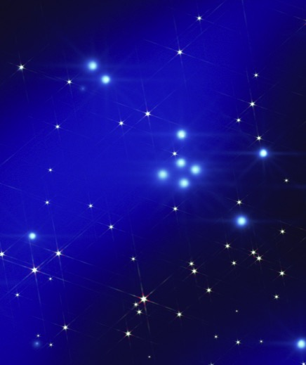
Il le conduit dehors et lui dit:
    Regarde vers le ciel et compte les étoiles, si tu peux les compter.» Il lui affirma: Telle sera ta descendance. Gn 15,5
Comment réagit Abram?
    Abram eut confiance en l'Eternel, qui le lui compta comme justice. Gn 15,6
TP

Slide 47
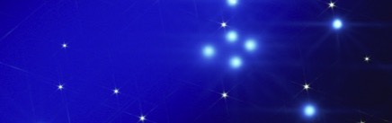
Il le conduit dehors et lui dit:
    Regarde vers le ciel et compte les étoiles, si tu peux les compter.» Il lui affirma: Telle sera ta descendance. Gn 15,5
Comment réagit Abram?
    Abram eut confiance en l'Eternel, qui le lui compta comme justice. Gn 15,6
TP

Slide 48
Durant la nuit, alors qu'il dort, l'Eternel lui dit:
    Sache que tes descendants seront étrangers dans un pays qui ne sera pas à eux. On les réduira en esclavage et on les opprimera pendant 400 ans. Cependant, la nation dont ils seront esclaves, c'est moi-même qui la jugerai, et ils sortiront ensuite avec de grandes richesses. Gn 15,14
Il lui dit encore:
    … tu iras dans la paix rejoindre tes ancêtres, tu seras enterré après une heureuse vieillesse. Ce n'est qu'à la quatrième génération qu'ils reviendront ici… Gn 15,16

Slide 49
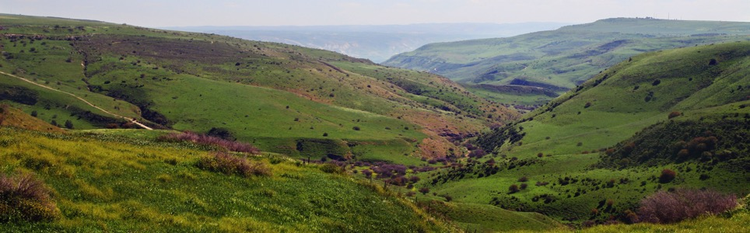
L'Eternel lui indique les dimensions du pays qu’Il donnera à sa postérité.
    C'est à ta descendance que je donne ce pays, celui qui va du fleuve d'Egypte jusqu'au grand fleuve, jusqu'à l'Euphrate. Gn 15,18
Galilée
TP

Slide 50
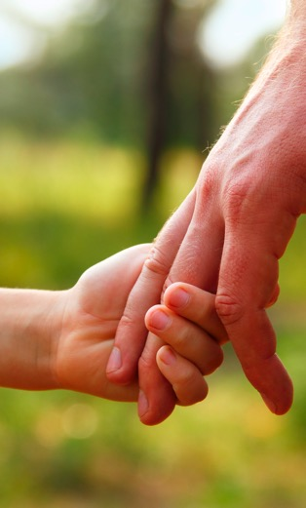
La bible présente 3 fois Abram comme l’ami de Dieu.
    Ainsi s'est accompli ce que dit l'Ecriture: Abraham eut confiance en Dieu et cela lui fut compté comme justice. Et il a été appelé ami de Dieu. Jc 2.23
Nous pouvons aussi avoir une même relation avec notre Seigneur Jésus.
    …je vous ai appelés amis parce que je vous ai fait connaître tout ce que j'ai appris de mon Père. Jn 15.15
FO

Slide 51
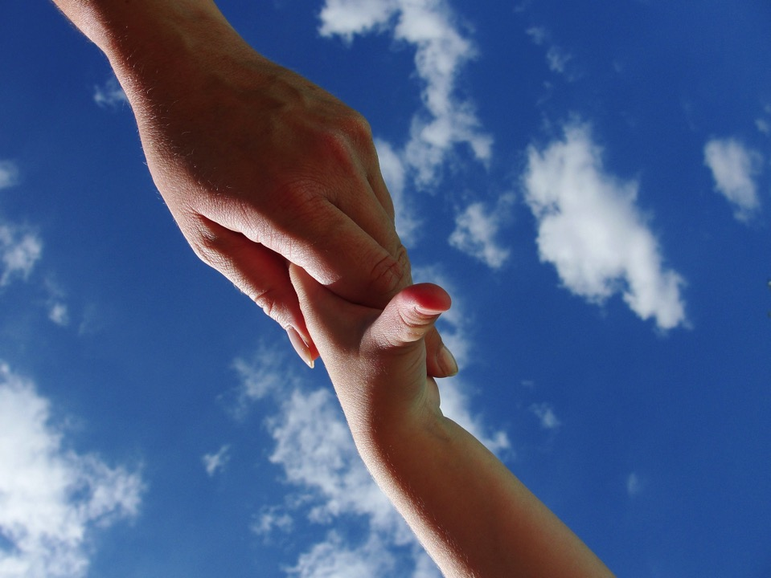

Slide 52
Agar et Ismaël
Saraï, la femme d'Abram, ne peut avoir d'enfants.
Elle dit à son mari:
    Voici que l'Eternel m'a rendue stérile. Aie des relations avec ma servante: peut-être aurai-je par elle des enfants. Gn 16,2
Abram écoute sa femme et va vers Agar qui devient enceinte.
Elle se met alors à mépriser sa maîtresse.
Saraï réagit et maltraite sa servante qui s'enfuit.
L'ange de l'Eternel parle à Agar dans le désert:
    Il dit: «Agar, servante de Saraï, d'où viens-tu et où vas-tu? Gn 16.8

Slide 53
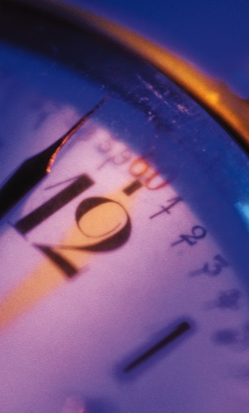
Il y a toujours danger lorsque l’homme prend en main la réalisation des promesses faites par Dieu.
Le Seigneur ne répond pas toujours tout de suite à nos demandes.
Sa gestion du temps peut nous paraître étonnante.
Faisons-lui confiance.
TP

Slide 54
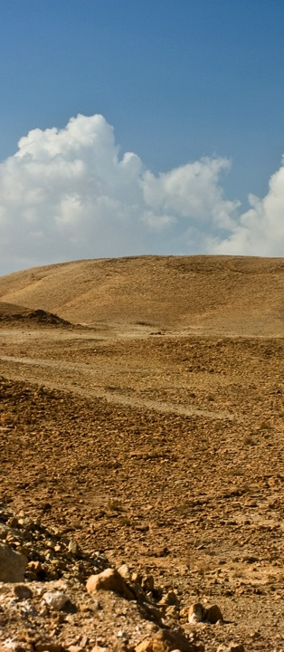
Agar répond:
    Je m'enfuis loin de Saraï, ma maîtresse. Gn 16,8
L'ange lui dit:
    Retourne vers ta maîtresse et humilie-toi sous son pouvoir. Gn 16,9
Il l'informe
  qu'elle devra donner à son fils le nom d'Ismaël,
  que sa postérité sera si nombreuse qu'on ne pourra la compter.
FO

Slide 55
Annonce de la naissance d'Isaac
Abram est âgé de 99 ans.
L'Eternel lui annonce que son nom sera dorénavant Abraham.
  Abraham signifie "père d'une multitude de nations".
Il lui dit que Saraï s'appellera Sara et qu’elle enfantera un fils, Isaac.
    C'est certain, ta femme Sara te donnera un fils et tu l'appelleras Isaac. J'établirai mon alliance avec lui comme une alliance perpétuelle pour sa descendance après lui. Gn 17;19
Plus tard, Abraham est assis devant sa tente sous les chênes de Mamré.

Slide 56
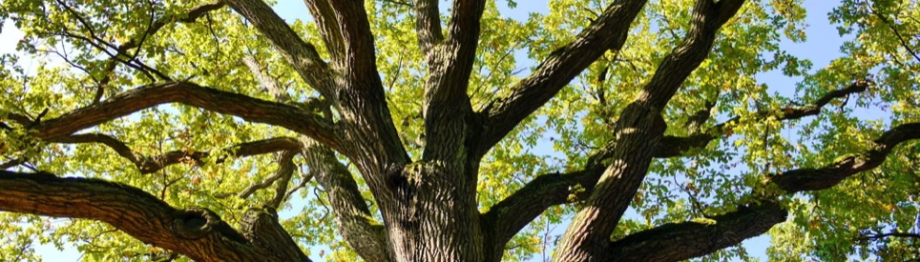
L’Eternel prend la forme d’un homme pour lui parler.
    Il leva les yeux et vit trois hommes debout non loin de lui. Quand il les vit, il courut depuis l'entrée de sa tente à leur rencontre et se prosterna jusqu'à terre. Gn 18,2
Il leur prépare un repas:
  un veau, des gâteaux, du lait.
FO

Slide 57
Un des hommes lui dit:
    Je reviendrai vers toi à la même époque, et ta femme Sara aura un fils. Gn 18,10
Sara l'entend et rit en elle-même.
L'Eternel dit à Abraham:
    Pourquoi donc Sara a-t-elle ri en se disant: Est-ce que vraiment j'aurai un enfant, moi qui suis vieille? Y a-t-il quoi que ce soit d'étonnant de la part de l'Eternel? Au moment fixé je reviendrai vers toi, à la même époque, et Sara aura un fils.» Gn 18,13

Slide 58
Destruction de Sodome
Les 3 hommes partis, l’Eternel informe Abraham qu’il va anéantir les villes de Sodome et de Gomorrhe.
Abraham dit à l’Eternel:
    Supprimeras-tu vraiment le juste avec le méchant? Peut-être y a-t-il 50 justes dans la ville. Les supprimeras-tu aussi et ne pardonneras-tu pas à cette ville à cause des 50 justes qui sont au milieu d'elle? Gn 18,23
L'Eternel lui répond:
    Si je trouve à Sodome 50 justes, je pardonnerai à toute la ville à cause d'eux. Gn 18,26
Abraham lui pose la même question pour
  45, 40, 30, 20, 10 justes.

Slide 59
A chaque fois, l'Eternel lui répond qu’il ne les détruira pas.
Lot est assis à la porte de la ville.
2 anges arrivent à Sodome.
Les voyant arriver, Lot se prosterne devant eux et leur dit:
    Mes seigneurs, entrez donc chez votre serviteur pour y passer la nuit. Vous vous laverez les pieds, vous vous lèverez de bon matin puis vous poursuivrez votre route. Gn 19,2
Sur l'insistance de Lot, ils acceptent.

Slide 60
Durant la soirée, de nombreux habitants de Sodome entourent la maison.
Ils disent à Lot:
    Où sont les hommes qui sont entrés chez toi cette nuit? Fais-les sortir vers nous pour que nous couchions avec eux. Gn 19,5
Il refuse de les laisser entrer.
Les habitants le menacent.
A cet instant, les 2 anges font rentrer Lot à l’intérieur de la maison.

Slide 61
Ils frappent ensuite d'aveuglement les gens à l’extérieur.
    Puis ils frappèrent d'aveuglement ceux qui étaient à l'entrée de la maison, depuis le plus petit jusqu'au plus grand, de sorte qu'ils se fatiguèrent de chercher la porte. Gn 19,11
Les anges disent à Lot:
    Nous allons détruire cet endroit parce que le cri contre ses habitants est grand devant l'Eternel. L'Eternel nous a envoyés pour le détruire. Gn 19,13

Slide 62
Nous n’avons peut-être pas autant péché que les gens de Sodome.
Nous sommes pourtant également pécheurs.
Jésus-Christ est venu nous sauver de la mort éternelle.
    Christ aussi a souffert, et ce une fois pour toutes, pour les péchés. Lui le juste, il a souffert pour des injustes afin de vous conduire à Dieu. 1P 3.18
    Mais voici comment Dieu prouve son amour envers nous: alors que nous étions encore des pécheurs, Christ est mort pour nous. Rm 5.8
Devant le jugement de Dieu, nous ne pouvons être sauvés que par Jésus-Christ.

Slide 63
Très tôt le matin, les anges font sortir Lot, sa femme et ses 2 filles de la ville.
Un des anges dit à Lot:
    Echappe-toi pour sauver ta vie. Ne regarde pas derrière toi et ne t'arrête nulle part dans la plaine. Réfugie-toi dans la montagne, sinon tu disparaîtras. Gn 19,17
L'Eternel fait pleuvoir du souffre et du feu sur les villes de Sodome et de Gomorrhe.
Ces villes sont entièrement détruites.

Slide 64
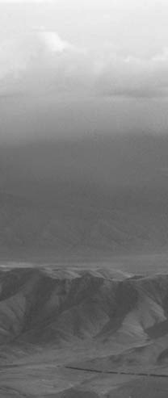
Dans sa fuite, la femme de Lot regarde en arrière.
Elle devient une statue de sel.
Fuyant la plaine, Lot monte sur une montagne.
Nous arrive-t-il de regarder avec envie une ancienne habitude mauvaise?
  Détournons nos regards et nos pensées et regardons vers le Seigneur!

Slide 65
Il s'installe dans une caverne, lui et ses filles.
L'aînée dit à sa sœur:
    Notre père est vieux et il n'y a pas d'homme dans la région pour s'unir à nous comme cela se fait partout. Viens, faisons boire du vin à notre père et couchons avec lui afin de lui donner une descendance. Gn 19,32
Les 2 filles deviennent enceintes de leur père.
L'aînée enfante un fils qu'elle appelle Moab.
La cadette appelle son fils Ben-Ammi; c'est le père des Ammonites.
  Quel destin terrible ont eus les descendants de ces 2 fils, devenus des ennemis d’Israël.

Slide 66
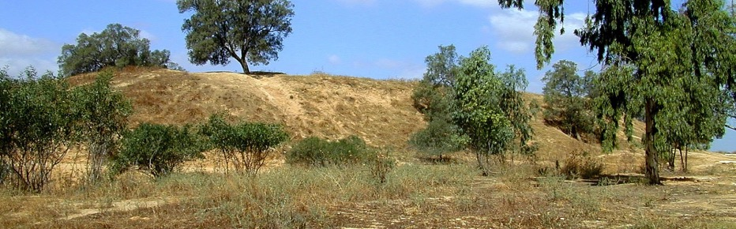
A Guérar
Abraham quitte la montagne où il habite et s'installe à Guérar.
A nouveau, il fait croire à son entourage que Sara est sa sœur.
près de Guérar
PL

Slide 67
Il craint plus les hommes que de déshonorer sa femme.
Abimélec, roi de Guérar, fait enlever Sara.
Dieu est obligé d’intervenir.
Abimélec et sa famille sont punis à cause d’Abraham.
Dieu lui apparaît en vision et lui dit:
    Tu vas mourir à cause de la femme que tu as enlevée, car elle est mariée. Gn 20,3
    Maintenant, rends la femme de cet homme, car c'est un prophète. Il priera pour toi et tu vivras. Mais, si tu ne la rends pas, sache que tu mourras, toi et tout ce qui t'appartient. Gn 20,7

Slide 68
Abimélec dit à Abraham:
    Qu'est-ce que tu nous as fait? Quel péché ai-je commis contre toi pour que tu fasses venir sur moi et sur mon royaume un si grand péché? Tu as commis envers moi des actes qui ne doivent pas se commettre. Gn 20,9
Il rend Sara à son mari.
Il lui donne également des brebis, des bœufs et des serviteurs.
Abraham prie Dieu qui guérit Abimélec, sa femme et toute sa maison.
    En effet, l'Eternel avait frappé de stérilité tout le foyer d'Abimélec à cause de Sara, la femme d'Abraham. Gn 20,18

Slide 69
Naissance d’Isaac
Comme l'Eternel l'avait annoncé, Sara devient enceinte et enfante un fils.
Elle lui donne le nom d'Isaac.
Lors d'un grand repas, Ismaël, fils d'Agar, se moque de lui.
Sara dit à Abraham:
    Chasse cette esclave et son fils, car le fils de cette esclave n'héritera pas avec mon fils, avec Isaac. Gn 21,10
Abraham donne du pain et de l'eau à la servante et la renvoie avec son fils Ismaël âgé d'environ 15 ans.

Slide 70
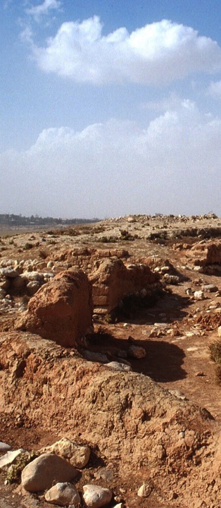
Agar se perd dans le désert de Beer-Schéba.
Elle et son fils n'ont plus d'eau.
L’Eternel entend la voix d'Ismaël.
Il dit à Agar:
    Qu'as-tu, Agar? N'aie pas peur, car Dieu a entendu les cris de l'enfant là où il se trouve. Lève-toi, relève l'enfant et tiens-le par la main, car je ferai de lui une grande nation. Gn 21,17-18
A cet instant Agar ouvre les yeux et voit un puits d'eau.
P L
Nord de Beer-Schéba

Slide 71
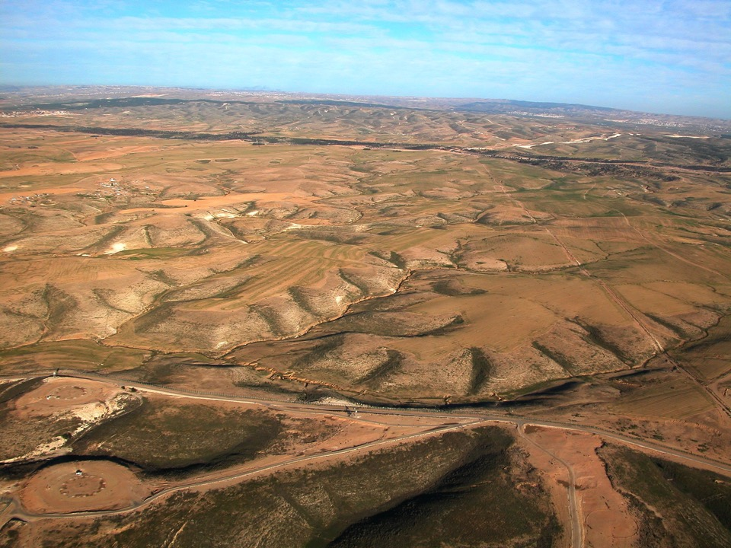
P L

Slide 72
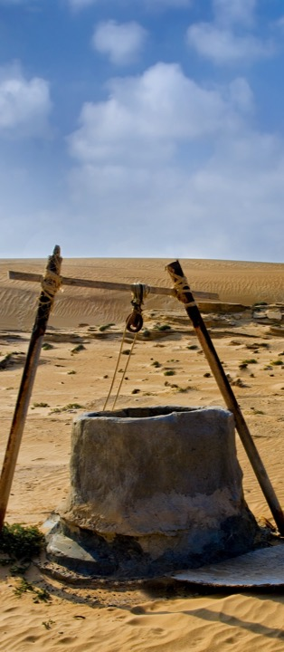
Elle va boire et remplit une outre d'eau pour Ismaël.
Agar et son fils s'installent définitivement dans le désert de Paran.
La descendance d’Ismaël, les pays arabes, vont être en guerre contre Israël jusqu’à aujourd’hui.
FO

Slide 73
FO

Slide 74
Elle va boire et remplit une outre d'eau pour Ismaël.
Agar et son fils s'installent définitivement dans le désert de Paran.
La descendance d’Ismaël, les pays arabes, vont être en guerre contre Israël jusqu’à aujourd’hui.
FO

Slide 75
Isaac offert en sacrifice
L'Eternel dit à Abraham:
    Prends ton fils unique, celui que tu aimes, Isaac. Va-t'en au pays de Morija et là offre-le en holocauste sur l'une des montagnes que je t'indiquerai. Gn 22,2
Abraham se lève tôt et part à l'endroit désigné par l'Eternel.
Quelle obéissance!
  Il ne discute même pas avec l’Eternel.
  Il n’essaie pas de proposer une autre solution.
Durant sa vie, il a appris l’importance d’obéir à Dieu.
Dans ce récit, son obéissance est immédiate et totale.

Slide 76
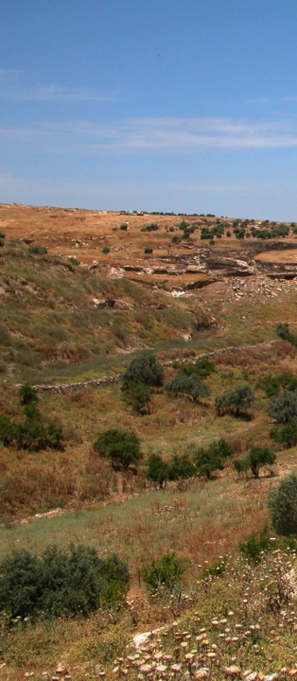
Il prend avec lui 2 serviteurs et son fils Isaac.
Ils vont marcher durant 3 jours.
Que de questions a dû se poser Abraham!
Le 3ème jour, il voit le lieu de loin.
Il dit à ses serviteurs:
    Restez ici avec l'âne. Le jeune homme et moi, nous irons jusque là-bas pour adorer, puis nous reviendrons vers vous. Gn 22,5
PL

Slide 77
Avez-vous remarqué que le texte parle de « nous reviendrons »?
Comment pouvait-il le savoir?
Hébreux 11 nous donne la réponse:
    C’est par la foi qu'Abraham a offert Isaac lorsqu'il a été mis à l'épreuve. Oui, il a offert son fils unique en sacrifice, bien qu'il ait reçu les promesses et que Dieu lui ait dit: C'est par Isaac qu'une descendance te sera assurée. Hé 11.17
Abraham prend le bois pour le sacrifice et le charge sur son fils.

Slide 78
Isaac demande à son père:
    Voici le feu et le bois, mais où se trouve l'agneau pour l'holocauste? Gn 22,7
Il lui répond:
    Mon fils, Dieu pourvoira lui-même à l'agneau pour l'holocauste. Gn 22,8
Abraham prépare le feu.
Il attache ensuite Isaac et le met sur le bois.
Selon les instructions de l'Eternel, il prend son couteau pour égorger son fils.
A cet instant, l'ange de l'Eternel lui dit: "Abraham, Abraham ".

Slide 79
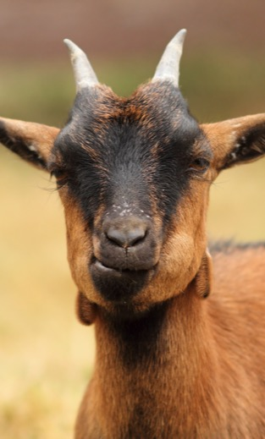
Il répond: "me voici".
L'ange lui dit:
    Ne porte pas la main sur l'enfant et ne lui fais rien, car je sais maintenant que tu crains Dieu et que tu ne m'as pas refusé ton fils unique. Gn 22,12
Levant les yeux, Abraham découvre derrière lui un bouc retenu dans un buisson par les cornes.
FO

Slide 80
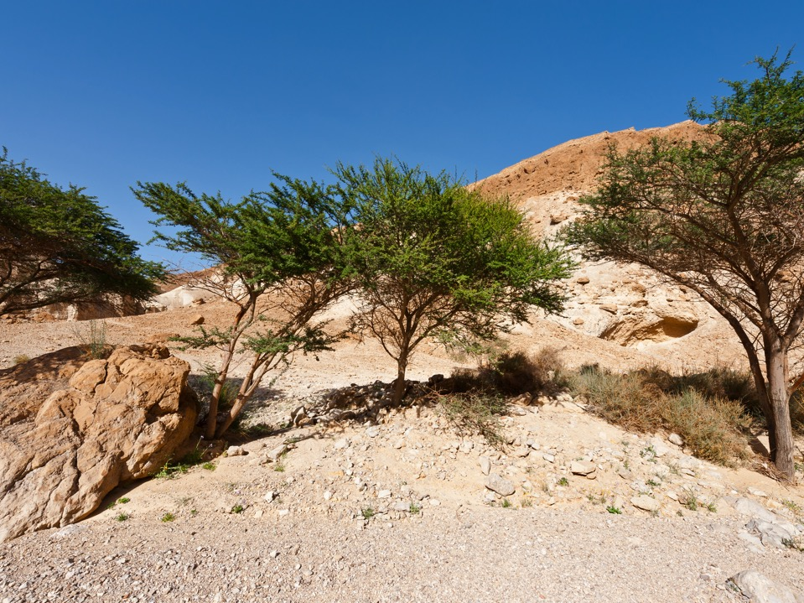
FO

Slide 81
Il le prend et l'offre en sacrifice à la place d’Isaac.
Abraham vient de montrer sa foi par ses œuvres.
Quel bel exemple pour nous.
Si nous obéissons à Dieu, il nous donnera en retour plus que tout ce que nous pourrions imaginer!
L'ange s'adresse à nouveau à Abraham et lui dit:
    Je le jure par moi-même - déclaration de l'Eternel -, parce que tu as fait cela et que tu n'as pas refusé ton fils unique, je te bénirai et je multiplierai ta descendance: elle sera aussi nombreuse que les étoiles du ciel, pareille au sable qui est au bord de la mer. Gn 22,16

Slide 82
Cette histoire nous fait penser au sacrifice de Jésus-Christ.
Abraham, type de Dieu le Père, n’a pas épargné son propre Fils.
    Dieu a tant aimé le monde qu'il a donné son Fils unique afin que quiconque croit en lui ne périsse pas mais ait la vie éternelle. Jn 3.16
Isaac ne sait pas ce qui va se passer à Morija.
Jésus connaît au contraire toute chose à l’avance:
    Jésus, qui savait tout ce qui devait lui arriver, s'avança alors et leur dit: «Qui cherchez-vous? Jn 18.4

Slide 83
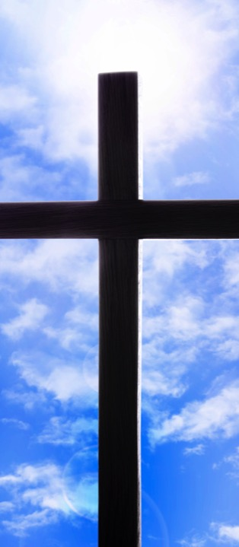
Jésus obéit à Dieu son Père.
    … Jésus s'est dépouillé lui-même en prenant une condition de serviteur, en devenant semblable aux êtres humains. Reconnu comme un simple homme, il s'est humilié lui-même en faisant preuve d'obéissance jusqu'à la mort, même la mort sur la croix. Ph 2.7
Le bélier a été mis à mort à la place d’Isaac.
De même Jésus-Christ est mort sur la croix pour nous donner la vie.
TP

Slide 84
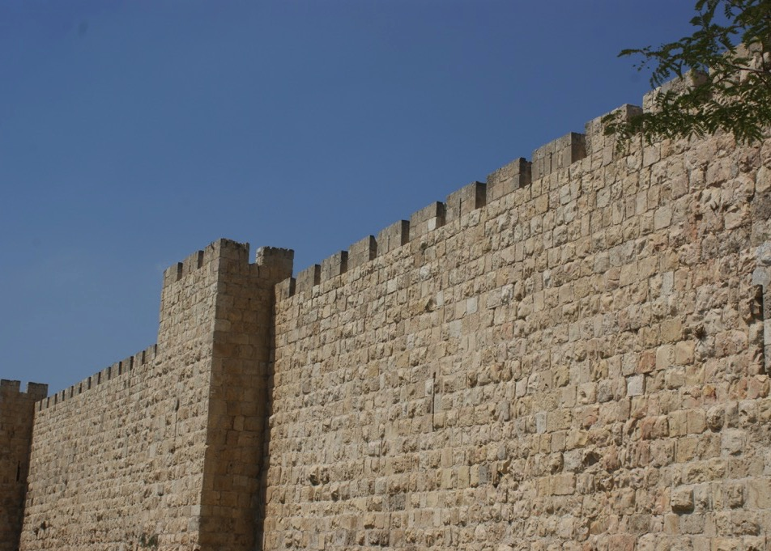
A la croix, Jésus nous a délivré de tous nos péchés.
Morija est le lieu où la ville de Jérusalem a été construite.
C’est dans cette ville que Jésus a été offert en sacrifice.
GN

Slide 85
Fin de la vie d’Abraham
Sara meurt à Hébron.
Abraham achète une caverne à Macpéla et y ensevelit sa femme.
Abraham dit à son serviteur d’aller à Charan chercher une épouse pour son fils Isaac.
Après plusieurs semaines de voyage, le serviteur revient avec Rebecca.
Abraham meurt à l’âge de 175 ans.
Isaac et Ismaël, ses fils, l’enterrent dans la caverne de Macpéla.

Slide 86
Conclusion
Faisons comme Abraham:
  Refusons d’aimer les mauvaises choses que nous propose le monde.
  Comptons sur la puissance de Dieu, quelles que soient nos circonstances.
  Soyons des serviteurs utiles pour Dieu et n’oublions pas que nous travaillons pour le royaume de Dieu.

Slide 87
Recherchons à connaître Dieu,
  ce Dieu qui nous aime,
  ce Dieu qui pourvoit à nos besoins,
  ce Dieu qui fait grâce,
  ce Dieu qui va nous accompagner jusque dans l’éternité.
Version: Segond 21
Les images portant les mentions TP, ISP et PL ont été achetées sur les sites thinkstockphotos.fr, istockphoto.com et biblelieux.com; elles ne peuvent pas être utilisées dans un autre cadre que les présentations se trouvant sur panorama-bible.ch

